Slide 1
Trường Tiểu học Hòa Nghĩa
Nhiệt liệt chào mừng quý thầy, cô về dự giờ thăm lớp
MÔN : HOẠT ĐỘNG TRẢI NGHIỆM
LỚP : 5C
Người thực hiện: Đào Thị Thêu

Slide 2


Slide 3




Slide 4


Slide 5
Tổ chức triển lãm “Từng bước trưởng thành”
Viết chú thích cho từng kỉ vật, sản phẩm trưng bày lên giấy trắng hoặc bìa màu.
Nghĩ cách trang trí, trưng bày độc đáo để nhìn thấy sự trưởng thành của mỗi người và tập thể.
Tiêu chí: Gọn, ngăn nắp để các sản phẩm có thể trưng bày trong thời gian vài ngày đến một tuần.

Slide 6

Trưng bày góc triển lãm “Từng bước trưởng thành”.
Nhận xét về sự trưởng thành của em và các bạn qua những tư liệu, sản phẩm trên.

Slide 7

Nếu lưu giữ các sản phẩm, tư liệu, chúng ta sẽ nhìn thấy rất rõ từng sự thay đổi dù rất nhỏ bé. Mỗi người đều lớn lên, đều trưởng thành; nhưng nếu có ý thức rèn luyện để thay đổi, chúng ta sẽ tiến bộ nhanh hơn, nhiều hơn.

Slide 8


Slide 9
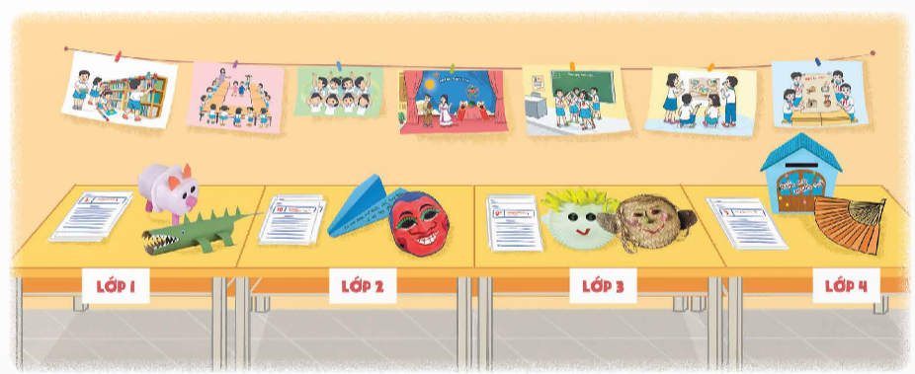
Trưng bày các hoạt động chung, thành tích chung của tập thể lớp những năm trước.

Slide 10

Chia sẻ cảm xúc khi nhìn thấy những sản phẩm dấu từng bước trưởng thành của mình và các bạn cả về thể chất và tinh thần.

Slide 11


Slide 12
Chia sẻ những cảm xúc mà triển lãm mang lại, những điều thay đổi tích cực em nhận ra ở mình và các bạn.

